Slide 1

Актуальные проблемы контроля качества геосинтетических материалов
Богомолова Светлана Анатольевна
АНО «НИИ ТСК»

Slide 2

Актуальность разработки предварительного национального стандарта (ПНСТ)
ОДМ 218.2.046-2014 «Рекомендации по выбору и контролю качества геосинтетических материалов, применяемых в дорожном строительстве» (Распоряжение Росавтодора от 11.08.2014 N 1472-р)
Федеральный закон от 29.06.2015 N 162-ФЗ «О стандартизации в Российской Федерации»: «применение документов по стандартизации при поставках товаров, выполнении работ, оказании услуг, в том числе при осуществлении закупок товаров, работ, услуг для обеспечения государственных и муниципальных нужд»
ПНСТ «Дороги автомобильные общего пользования. Материалы геосинтетические. Контроль качества»

Slide 3
Нормативное обеспечение контроля качества геосинтетических материалов
ОДМ 218.2.046-2014 «Рекомендации по выбору и контролю качества геосинтетических материалов, применяемых в дорожном строительстве» (Распоряжение Росавтодора от 11.08.2014 N 1472-р)
Раздел 6 Контроль качества геосинтетических материалов
Раздел 7 Контроль качества на строительной площадке
Определены показатели свойств геосинтетических материалов, используемых в следующих конструкциях:
дорожные одежды (покрытия, основания, дополнительные слои);
земляное полотно (рабочий слой, тело насыпи, основание насыпи, основание выемки, откосы насыпи) и подпорные стенки;
дренажные конструкции
Отсутствуют:
ссылка на документ, устанавливающий технические требования, методы исследований (испытаний) и измерений;
виды контроля и категории испытаний для определения технических характеристик и формы документирования результатов испытаний;
ссылка на актуальные нормативные документы, устанавливающие методы исследований (испытаний) и измерений

Slide 4
ПНСТ «Дороги автомобильные общего пользования. Материалы геосинтетические. Контроль качества»
РАЗРАБОТАН Автономной некоммерческой организацией «Научно-исследовательский институт транспортно-строительного комплекса» (АНО «НИИ ТСК»), Обществом с ограниченной ответственностью «Мегатех инжиниринг» (ООО «Мегатех инжиниринг»)
Область применения
Стандарт распространяется на геосинтетические материалы, применяемые при строительстве, реконструкции, капитальном ремонте автомобильных дорог, сооружений на них, которые выполняют функции армирования, разделения, борьбы с эрозией, дренирования, фильтрации в соответствии с классификацией, установленной в ГОСТ Р 55028.
Стандарт устанавливает виды контроля качества и категории испытаний геосинтетических материалов при серийном (массовом) производстве, а также при осуществлении входного и строительного контроля на объектах строительства.
В настоящее время идет подготовка к утверждению: проходит процедуру нормоконтроля/ издательского редактирования во ФГУП «Стандартинформ»
Notes:
армирование: Усиление дорожных конструкций и материалов с целью улучшения их механических характеристик.
разделение: Предотвращение взаимного проникновения частиц материалов смежных слоев дорожных конструкций.
фильтрация: Пропускание жидкости в структуру материала или сквозь нее с одновременным сдерживанием грунтовых и подобных им частиц.
дренирование: Сбор и перенос осадков, грунтовой воды и других жидкостей в плоскости материала.
борьба с эрозией поверхности: Предотвращение или ограничение перемещения грунта или других частиц по поверхности объекта.
гидроизоляция: Предотвращение или ограничение перемещения жидкостей.
теплоизоляция: Ограничение теплового потока в дорожных конструкциях.
защита: Предохранение поверхности объекта от возможных повреждений.

Slide 5
Функции геосинтетических материалов
(в соответствии с ГОСТ Р 55028)
Армирование
Разделение
Фильтрация
Борьба с эрозией
Дренирование
ГОСТ Р 55029-2012 – асфальтобетонных слоев;
ГОСТ Р 56338-2015 – нижних слоев основания дорожной одежды
ГОСТ Р 56419-2015
ПНСТ 269-2018 – метод определения коэффициента фильтрации системы "грунт-геосинтетический материал-грунт"
ПНСТ 268-2018
ПНСТ 20-2014 – не применяется с 01.06.2018
Теплоизоляция
Гидроизоляция
Защита
Notes:
армирование: Усиление дорожных конструкций и материалов с целью улучшения их механических характеристик.
разделение: Предотвращение взаимного проникновения частиц материалов смежных слоев дорожных конструкций.
фильтрация: Пропускание жидкости в структуру материала или сквозь нее с одновременным сдерживанием грунтовых и подобных им частиц.
дренирование: Сбор и перенос осадков, грунтовой воды и других жидкостей в плоскости материала.
борьба с эрозией поверхности: Предотвращение или ограничение перемещения грунта или других частиц по поверхности объекта.
гидроизоляция: Предотвращение или ограничение перемещения жидкостей.
теплоизоляция: Ограничение теплового потока в дорожных конструкциях.
защита: Предохранение поверхности объекта от возможных повреждений.

Slide 6
Виды контроля качества геосинтетических материалов
Цель – идентификация и удостоверение пригодности для использования в соответствии с требованиями, установленными в стандартах организации и проектной документации.
Производственный контроль
Входной контроль сырья и материалов
Приемочный контроль
Контроль на объекте строительства
Входной контроль упакованных единиц материала
Строительный контроль
Операционный контроль

Slide 7
Производственный контроль качества
Нормативная основа:
стандарт организации, разработанный в соответствии с ГОСТ Р 1.4 и действующими межгосударственными и национальными стандартами Р 1.4
Организационная основа:
отдел технического контроля организации-изготовителя или другое подразделение, выполняющее функцию контроля качества продукции.
Метрологическая основа:
средства измерений должны быть поверены или иметь действующие сертификаты калибровки;
испытательное оборудование должно быть аттестовано с учетом требований ГОСТ Р 8.568

Slide 8
Категории испытаний при производственном контроле качества геосинтетических материалов
Основные категории испытаний:
приемо-сдаточные
периодические
типовые
оценка пригодности для использования в соответствии с требованиями, установленными в НТД и возможности передачи продукции заказчику (потребителю)
контроль стабильности качества продукции и возможности продолжения ее выпуска
оценка эффективности и целесообразности вносимых изменений в технологию, сырье или материалы
Цель
Документальное удостоверение
протоколы приемо-сдаточных испытаний
(форма 1 по ГОСТ 15.309-98)
протоколы периодических испытаний (форма 2 по ГОСТ 15.309-98)
протоколы типовых испытаний (форма 3 по ГОСТ 15.309-98 )

Slide 9
Входной контроль на объекте строительства
Документальный контроль
проверка соответствие обозначения геосинтетического материала информации (маркировке) на упаковочных единицах материала;
наличие маркировки на каждой упаковочной единице геосинтетического материала;
соответствие поставленного геосинтетического материала в заказе сопроводительным документам;
наличие документов, подтверждающих качество поставленных единиц материала (паспорта качества; свидетельство оценки долговечности; сертификат соответствия – при его наличии)
Визуальный контроль
оценка количества поставленного геосинтетического материала (числа упаковочных единиц геосинтетического материала);
проверка целостности упаковки и отсутствия повреждения упаковочных единиц геосинтетического материала
Контроль геометрических параметров
Лабораторный контроль
В соответствии с ТР ТС 014/2011 подрядчик несет ответственность за качество поступающих на объект строительства материалов. Подрядчик имеет право провести лабораторные испытания каждой партии поступающих геосинтетических материалов на соответствие требованиям нормативных документов и рабочей документации с привлечением независимой компетентной лаборатории (при необходимости).

Slide 10
Номенклатура определяемых характеристик (показателей) геосинтетических материалов в зависимости от выполняемой функции
Характеристика (параметр) | Функция
 | 1 | 2 | 3 | 4 | 5 | 6 | 7
Прочность при растяжении (по ГОСТ Р 55030) | + | + | + | + | + | + | +
Относительное удлинение при максимальной нагрузке при растяжении (по ГОСТ Р 55030) | + | + | + | - | + | + | +
Напряжение в материале при относительном удлинении 2 % (по ГОСТ Р 55030) | + | + | - | - | - | - | -
Определение прочности при статическом продавливании (по ГОСТ Р 56335) | - | + | - | - | - | - | -
Устойчивость к циклическим нагрузкам (по ГОСТ Р 56336) | - | + | + | + | + | - | -
Определение прочности при статическом продавливании (по ГОСТ Р 56335) | - | + | - | - | - | - | -
Определение прочности при динамическом продавливании (по ГОСТ Р 56337) | - | + | - | - | - | - | -
Теплостойкость (по ГОСТ Р 55034) | + | - | - | - | - | - | -
Относительное удлинение при максимальной нагрузке после нагрева (по ГОСТ Р 55034) | + | - | - | - | - | - | -
Коэффициент фильтрации в плоскости образца (по ГОСТ Р 52608 ) | - | - | - | - | - | + | -
1 - армирование асфальтобетонных слоев дорожной одежды;
2 - разделение слоев дорожной одежды из минеральных материалов;
3 - армирование слоев дорожной одежды из минеральных материалов;
4 - борьба с эрозией на откосах; 5 – армирование армогрунтовых подпорных стен и насыпей;
6 – дренирование; 7 - фильтрация

Slide 11
Строительный контроль качества геосинтетических материалов
Содержание строительного контроля
оценка значений технических характеристик в зависимости от выполняемой функции (номенклатура характеристик приведена в п. 6.2.2 ПНСТ)
контроль качества укладки на соответствие требованиям проекта производства работ, проектной и исполнительной документации, а также установленным изготовителем в стандарте организации рекомендациям
Порядок проведения, требования к оформлению результатов по строительному контролю и промежуточной приемке выполненных работ определены в ГОСТ 32731 и ГОСТ 32756

Slide 12
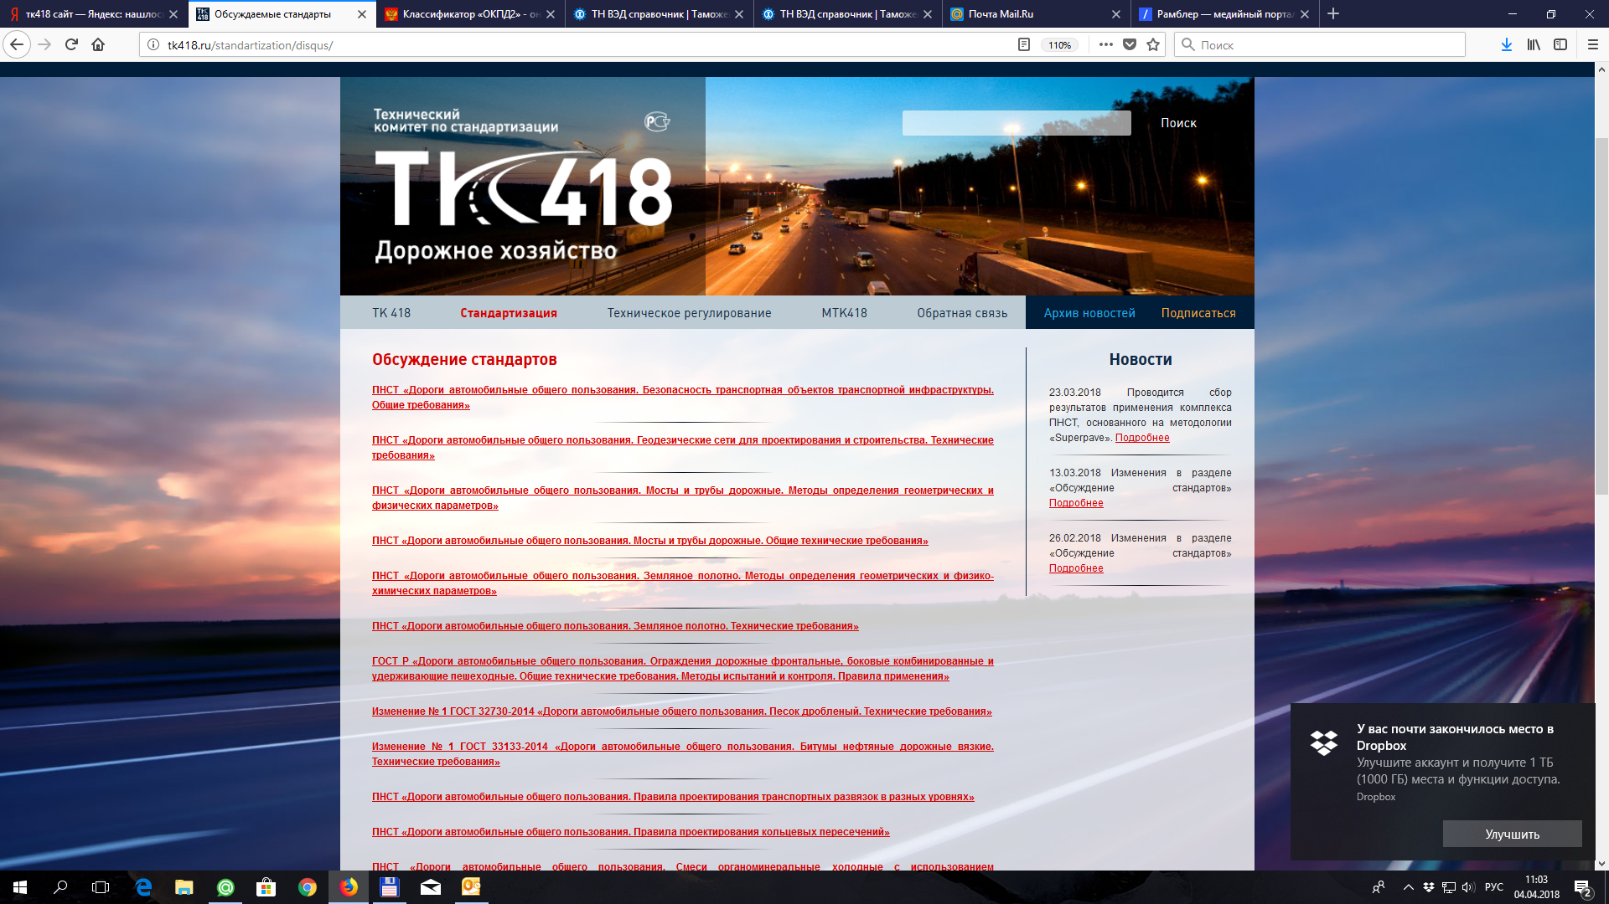
Разработка и обновление национальных стандартов
Разработка ГОСТ Р «Дороги автомобильные общего пользования. Материалы геосинтетические для дорожного строительства. Методика определения устойчивости геосинтетических материалов к микробиологическому воздействию» (переработка ПНСТ 132-2016)
Обновление ГОСТ Р 55029-2012 «Дороги автомобильные общего пользования. Материалы геосинтетические для армирования асфальтобетонных слоев дорожной одежды. Технические требования»

Slide 13
Спасибо за внимание

